Slide 1
Міністерство аграрної політики та продовольства України
Рогатинський державний аграрний коледж
2.1.Породи і кроси курей
Мультимедійний супровід лекції
з дисципліни «Технологія виробництва продукції птахівництва»
Викладачі Петращук В.М.
Тринів І.В.

Slide 2
План
1.Поняття про породу і крос птиці.
2.Класифікація порід птиці.
3.Породи і кроси курей яйцевого напряму продуктивності.
4.Породи і кроси курей м’ясного напряму продуктивності.
5.М’ясо-яйцеві породи курей та їх кроси.

Slide 3
З часів одомашнення птиці і розповсюдження її в різних кліматичних і господарських умовах за постійного впливу природного та штучного відбору, підбору і зовнішнього середовища виведена значна кількість порід птиці, різних як за продуктивністю і іншими господарсько корисними ознаками, так і за екстер'єром. Шляхи і напрями породоутворення обумовлені потребою людей в тій чи іншій продукції птахівництва, а також соціально-економічними умовами.
Точно встановити число виведених здавна порід неможливо. За попередні два століття виведено більше 250 порід птиці, частина яких існувала короткий час, частина – в модифікованому виді збереглася до наших днів. У світі зараз налічується понад 100 порід курей, біля 20 порід качок і індиків і 40 порід гусей, більшість з яких створена за останні 100 років. Процес породоутворення продовжується і в сучасних умовах шляхом вдосконалення існуючих і виведення нових порід з бажаними ознаками.
Так, породи курей поділяють на яєчні, м'ясні, м'ясо-яєчні, декоративні, бійцівські.
Цю, так звану господарську, класифікацію розробив академік М.Ф. Іванов.

Slide 4
Яєчні породи курей
Основною господарсько корисною ознакою яєчних курей є висока несучість і невелика маса тіла. Кури цих порід характеризуються ранньою статевою зрілістю й здатністю до тривалої безперервної продуктивності. Яєчна продуктивність курей є кількісною ознакою, на яку впливає багато факторів зовнішнього середовища (тривалість світлового дня, повноцінність годівлі, ветеринарний захист тощо) та спадковість організму. Щоб виявити вплив окремих факторів на показник яєчної продуктивності курей, отриманої протягом одного року (кількість яєць за 365 днів, починаючи з моменту відкладання першого яйця або за перші 500 днів життя), використовують багатофакторний аналіз. Узагальнення експериментальних даних вчених багатьох країн світу сприяли виділенню основних факторів продуктивності, які за мірою впливу розмістили в такій послідовності:
1 – тривалість яйцекладки;
2 – інтенсивність яйцекладки;
3 – зимова пауза;
4 – інстинкт насиджування;
5 – вік досягнення статевої зрілості.

Slide 5
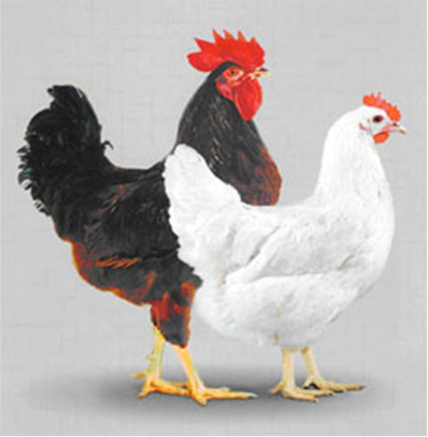
Леггорн
Порода була виведена в Італії. Колір оперення – переважно білий, палевий, крапчастий, чорний. Голова середньої величини.
Гребінь листоподібний, прямостоячий. Сережки червоні. Вушні мочки білі. Тулуб легкий, піднесений, клиноподібний. Груди широкі, глибокі. Живіт об’ємистий. Ноги середньої довжини, тонкі; у дорослих курей – білі, у молодих – жовті. Оперення щільне. Хвіст широкий в основі, поставлений до тулуба під кутом 35–40°.
Інстинкт насиджування розвинений слабко. Жива маса: кури – 1,9 кг, півні – 2,6 кг, вага яйця – 55–58 г. Яйценосність – 160–230 яєць на рік. Колір шкаралупи – білий. Кладка яєць починається в 4,5–
5 місяців. Курочки несуться близько року. Виводимість молодняку – 87–97%.

Slide 6
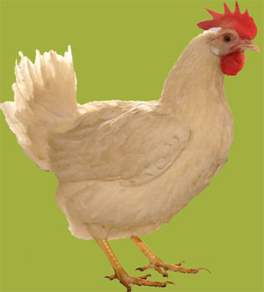
Російські білі
Виведені схрещуванням породи леггорн з місцевою.
Мають широкий корпус, довгу та широку спину, випуклі груди, міцний кістяк і добре розвинуті м'язи.
Гребінь листоподібний, ноги міцні, довгі; пір'я чисте і біле.
В півнів добре розвинуті груди, довгий тулуб, велика голова та міцні ноги.
Хвіст середньої довжини. Несучість за рік – 200–240 яєць, маса яйця – 60–63 г, жива маса курей – 2,1 кг, півнів – 3 кг

Slide 7
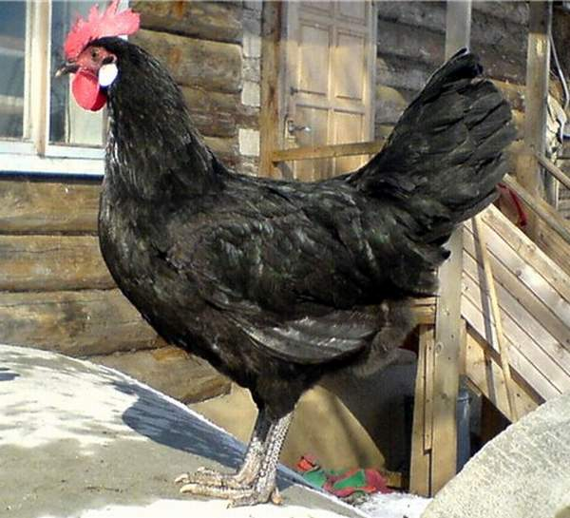
Мінорки
Порода одержала назву від острова Мінорка.
Кури мають довгий тулуб, красивий довгий хвіст, стрункі ноги, чорне оперення з темно-зеленим полиском, видовжені білі мочки та листоподібний яскраво-червоний гребінь.
Висота деяких півнів – 75 см, довжина тулуба без хвоста –
29–30 см, маса – 3–4 кг.
Кури важать 2,5–3 кг,
їх несучість – 160–190 яєць, маса яйця – 56–60 г.
Добре несуться взимку та влітку, мають ніжне смачне м'ясо

Slide 8
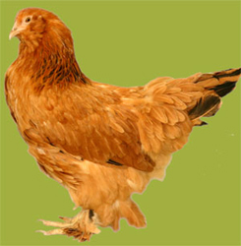
Походження цієї породи точно не встановлено. Назву порода отримала через червоні вушні мочки, закриті густими бакенбардами.
Птиця має широкі округлі груди, щільний тулуб, пряму і широку спину. Голова велика, широка, з одинарним гребенем і коротким, міцним дзьобом. Зріст невеликий, ноги порівняно низькі. У півня добре розвинений хвіст.
Оперення головним чином чорне, іноді зустрічається строкате.
Жива маса курей – 2,5 кг,
Півнів – 2,5–2,8 кг. Середньорічна несучість – понад 180 яєць.
Маса яйця – 57–59 г.
Кури добре пристосовуються до місцевих умов, малочутливі до низької температури повітря.

Slide 9
М’ясо-яєчні кури
Кури м’ясо-яєчних порід завжди відрізнялися життєздатністю, доброю пристосованістю до місцевих умов. Вони значно перевищують яєчні породи живою масою і масою яєць, що виправдовує деяке підвищення витрати корму.
Крім того, кури загальнокористувальних порід – хороші квочки, невибагливі до корму і побуту, стійкі до захворювань. За недостатньої годівлі вони припиняють яйцекладку, щоб зберегти свою потенційну здатність до відкладання яєць, і швидко відновлюють продуктивність за поліпшення годівлі.
До переваг цієї птиці можна віднести спокійну вдачу, високу стресостійкість.
Яйцекладка курей м’ясо-яєчного напрямку – 200 і більше яєць на рік. У них смачніше, ніж у яєчних порід м’ясо, тушки добре обмускулені.
Жива маса, залежно від породи, у курей – 2,0–3,0 кг, у півнів –
2,5–3,5 кг.
На жаль, безсистемні і безконтрольні схрещування ведуть до зниження господарсько корисних ознак, втрати їх цінності, а це ж ідеальний тип дворових курей для зайнятої домашнім господарством людини

Slide 10
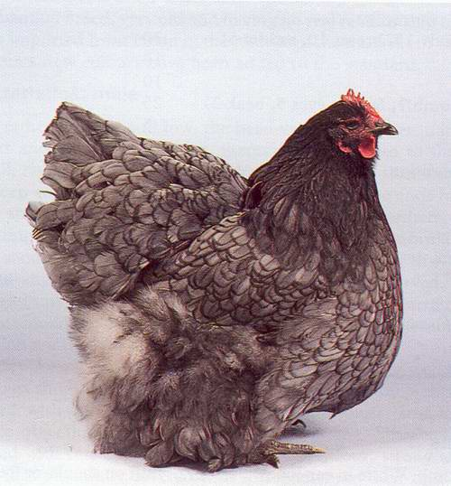
Орпінгтон
Найбільш поширена порода м'ясного спрямування. Ці кури потребують чистого і сухого середовища.
Велику увагу слід приділяти їх годуванню, щоб не викликати ожиріння, зниження несучості та плодючості.
Різновиди кольору та малюнка пір'я: жовтий, чорний, білий, трикольоровий, чорно-білий, синій, червоний, синій смугастий.
Продуктивні якості:
маса півня – 5, курки – 4 кг, несучість – 140 яєць масою 55 г з темно-жовтою шкаралупою.
М'ясо відгодованих курчат дуже високої якості.

Slide 11
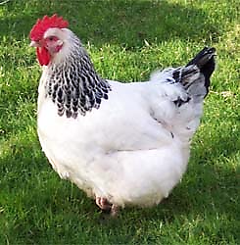
Порода створена в Англії в однойменному графстві. Схрещували місцевих курей з білими кохінхінами, корніш, світлими брама та орпінгтонами. У нашу країну завезено з Англії та Голландії в 60-і роки.
Колір оперення червоний, світлий, жовто-коричневий з білими і чорними перами. Пір’я гриви з чорною смугою і білою облямівкою. Хвіст і внутрішня поверхня пір’я крила – чорні. Голова середньої величини. Гребінь невеликий, листоподібної форми. Сережки невеликі. Тулуб масивний, широкий.
Кури – 2,6 кг, півні – 3,5 кг. Несучість 160–180 яєць на рік.
Маса яйця – 56–58 г.
Колір шкаралупи – коричневий. Виводимість молодняку – 85–90%.
Сусекс

Slide 12
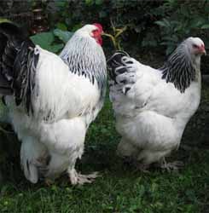
Першотравневі
Виведено в птахорадгоспі ім. Першого травня Харківської області при схрещуванні порід віандот, род-айленд .
Першотравневі кури мають виражені м’ясні форми і розоподібної форми гребінь.
Оперення біле з чорним пір’ям на шиї і хвості.
Несучість – 140–160 яєць
на рік.
Маса яєць – 57–58 г,
курей – 2,3–2,5кг,
півнів – 3,0–3,5 кг.
Поширені серед особистих господарств України.

Slide 13
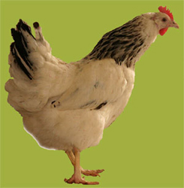
Адлерські сріблясті
Виведено на Адлерскій птахофабриці Краснодарського краю. У виведенні породи брали участь російські білі, першотравневі, нью-гемпшир, білий плімутрок. Птиця міцної, потужної статури з добре розвиненим кістяком і листоподібним гребенем. Оперення у адлерських сріблястих біле з чорним крапом на шиї. Кінець хвоста чорний.
Середня продуктивність – 168 яєць. Жива маса курей – 2,6 кг, півнів – 3,8 кг. Маса яєць – 59–62 г.
Виводимість курчат висока – до 87%. Маса курчат у двомісячному віці 880 г. Більш високу масу має молодняк, отриманий від міжпородного схрещування.

Slide 14
М’ясні кури
Не зважаючи на виняткові м’ясні якості, вони отримали широке поширення лише в 50–60-х роках, так як відрізнялися незадовільною яйценосністю, поганою виводимістю.
В останні роки вдалося підвищити продуктивні якості .
Кури м 'ясних порід відрізняються високою масою, пониженою несучістю і скороспілістю, за життєздатністю поступаються курям яєчного типу.
Оперення у курей м'ясного типу рихле, пишне, колір шкаралупи яєць коричневий, різної інтенсивності, інстинкт насиджування в таких курей дуже розвинений.

Slide 15
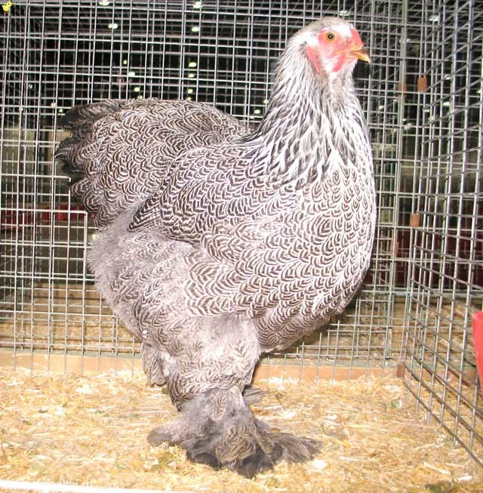
Вважають, що порода походить від схрещування кохінхінів з малайськими. Кури цієї породи великі, округлі.
Шия коротка, товста, з пишною гривою. Гребінь стручкоподібний, маленький.
Вушні мочки довгі, червоного кольору; сережки невеликі. Ноги товсті, міцні, сильно оперені з зовнішнього боку. Хвіст короткий, стирчить угору. Кольорова гама пір'я дуже приваблива.
Розрізняють темну і світлу брама. Продуктивні якості: маса півня – 4–6, курки – 3,5 – 4,5 кг; несучість – 120 яєць, середньою масою 55 г.
Брама

Slide 16
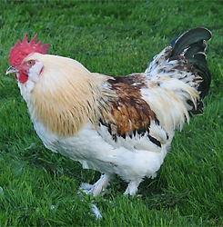
Фавероль
Кури виведені з французьких курей-фавероль. Перша згадка відноситься до 1866 року. У Німеччині породу почали розводити вже з 1890 р. При селекції використовувалися гуда, брами і доркинги.
Характерні особливості. Птиця п’ятипала. Зовнішня сторона лапок і зовнішні пальці оперені. Хороша морозостійкість завдяки захищеному горлу і пишному оперенню. Довірливі за характером.
Жива маса курей – 2,5–3,2 кг, півнів – 3,0 – 4,0 кг.
Несучість 130–180 яєць на рік масою 55 – 60 г. Колір шкаралупи – блідо-рожевий.

Slide 17
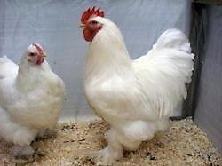
Кохінхін
М’ясна порода курей, яка була виведена в Китаї. Існують звичайні кохінхіни і карликові. Голова маленька, витончена. Гребінь листоподібної форми, дуже маленький, з рівними зубчиками. На спині і ногах пишне пухке оперення.
Жива вага звичайних курей – 3,5–
4 кг, півнів – 4–5 кг. Карликових курей – 0,7–0,8 кг, півнів – 1 кг.
Несучість звичайних курей – 100–110 яєць на рік вагою 55 г. Колір шкаралупи – коричневий.
Карликові – 80 яєць на рік . Кохінхіни несуться краще взимку, ніж влітку.

Slide 18
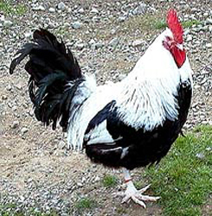
Доркінг
М’ясна порода виведена в Англії. Це одна з найкращих м’ясних порід курей. Кури ці вимогливі до умов утримання і догляду.
Тулуб їх кремезний, нагадує чотирикутник, добре розвинені груди, з великою грудною кісткою, коротка шия, великі крила, короткі ноги.
Забарвлення пір’я – темно-сіре або сріблясто-сіре, біле, червоне, зозулясте.
Несучість – 120–130 яєць на рік, маса яйця – 58–60 г. Забарвлення шкаралупи біле. Маса півнів – 3–
4 кг, курей – 3–3, 5 кг. Кури з хорошим інстинктом насиджування.

Slide 19
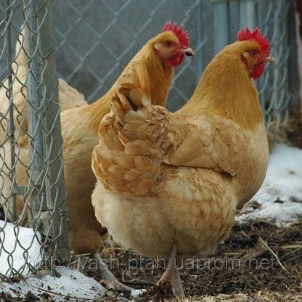
Орпінгтон жовтий
Досить важкі м'ясні кури з білою шкірою, якій віддають перевагу в Англії. Завдяки гарній несучості і привабливій зовнішності, стали надзвичайно популярні.
У 1894 році У. Кук заявив про створення ним жовтих орпінгтонів іншого характеру, ніж чорні і у зв'язку з модою на орпінгтонів відстояв свою назву. Його кури стали зразком для створення стандарту породи. Орпінгтони – спокійні, сильні потужні кури з низькою постановкою тулуба кубоподібної форми, невеликою головою з листоподібним гребенем середньої величини, червоними вушними мочками; мають рясне і пухке пір’я, очі червоного або оранжевого кольору; ноги, пальці та кігті білі.
Кури відкладають яйця жовтувато-кремового відтінку.

Slide 20
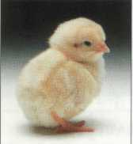
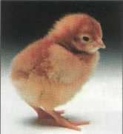
Лінії та кроси курей яйцевого та м’ясного напряму продуктивності
Крос – це комплекс поєднуваних спеціалізованих ліній і їх гібридів, отриманих за певними схемами схрещування. Гібриди – це потомство від схрещування відселекціонованих на поєднуваність ліній, якому властивий гетерозис.
За своїм складом кроси бувають прості – дволінійні і складні – три- і чотирилінійні. Простий крос складається з двох ліній, з яких одна відселекціонована як батьківська, а друга – як материнська.
Більшість яєчних „коричневих” кросів, таких як „Ломанн коричневий”, „Хай секс коричневий”, „Іса коричневий”, „Тетра-СЛ”, „Шейвер-579”, „Бованс ГЛ”, „Хай-лайн коричневий” – чотирилінійні, в яких батьківська форма представлена двома лініями породи род-айленд, а материнська – двома лініями породи білий плімутрок. Ці кроси є аутосексними за кольором пуху гібридних курчат у добовому віці: півники світлі, а курочки коричневі.

Slide 21
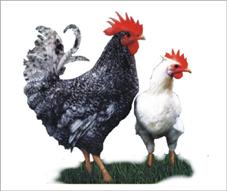
Крос "Білорусь-9"
Це трилінійний крос, створений на основі кросу 444, завезеного з Канади у 1963 р.
У кросі одна лінія Б-9(4) – батьківська, сірої каліфорнійської породи.
Несучість гібридних курей – 250–260 яєць на рік, маса яйця – 58–60 г, виводимість – 83–85 %, збереженість – 96 %.
Позитивною якістю кросу вважається тривалий період використання несучок
(14,5 місяці), добра відтворювальна здатність і висока збереженість. Крос досить поширений.

Slide 22
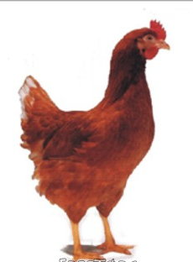
Крос "Ломан браун"
Завезений у 1991-92 рр. з Німеччини. Складається з чотирьох ліній. Дві лінії батьківської форми породи род-айленд і дві лінії материнської форми – білий род-айленд і плімутрок.
Кури батьківської форми мають темно-коричневе оперення з чорними пір'їнами на крилах і хвості, крос аутосексний. Гібридні півники у добовому віці мають пух світло-жовтий, а курочки – полові.
Характерна особливість птиці – спокійний норов, високий генетичний потенціал.
Несучість гібридних курей (ЛБСБ) – 270–290 яєць, маса яйця – 60–62 г, шкаралупа коричнева, міцна, м'ясо смачне.

Slide 23
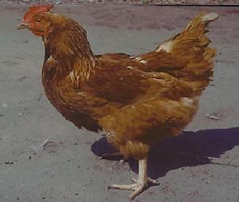
Крос "Борки-колор"
Крос – дволінійний, створений на основі ліній породи леггорн і род-айленд.
Гібриди відзначаються спокійним норовом, підвищеною стійкістю до хвороби Марека; добре пристосовані до кліткового утримання; швидко нарощують масу яєць.
Несучість гібридів – 270–280 яєць на рік, маса яйця – 60–61,5 г, шкаралупа кремова, збереженість – 90–94 %.

Slide 24
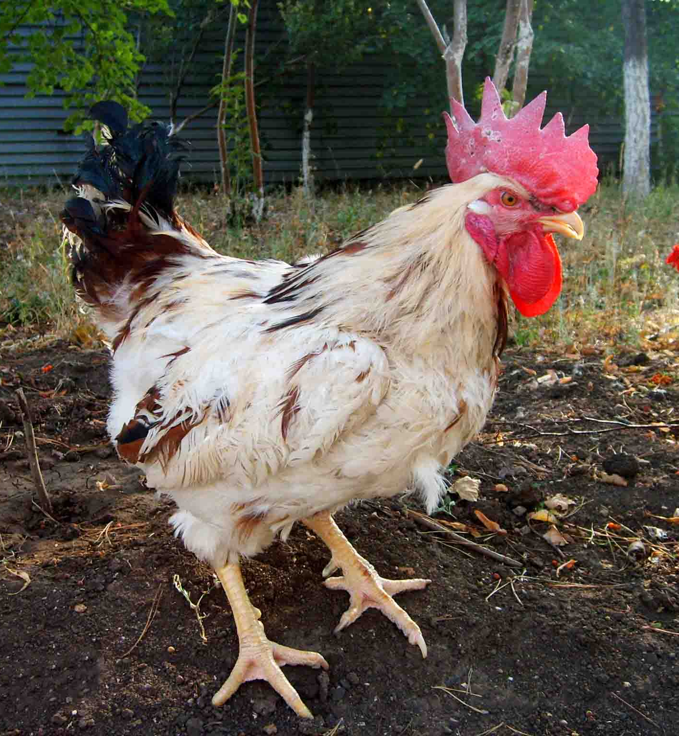
Крос "Смєна-7"
Створений на основі ліній А, В і С кросу "Гібро" та 9-ї лінії кросу "Бройлер-6".
Несучість курей батьківських ліній – 100–135 яєць, материнських – 110–160 яєць.
Гібридні курчата у
7-тижневому віці досягають маси 1,6–1,9 кг за витрат корму 2–2,2 кг.

Slide 25
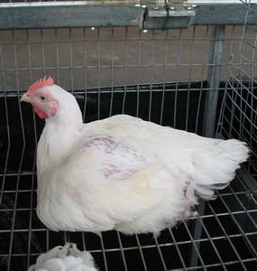
Крос «Конкурент»
Особливість цього кросу – аутосексність материнської форми: молодняк сортується за ступенім опереності.
Показники вирощування фінальних гібридів характеризуються середньодобовими приростами у 45–50 г, при цьому витрати корму на 1 кг приросту складають менше 2 кг, а збереженість поголів’я досягяє 98%.

Slide 26
ДЕКОРАТИВНІ ПОРОДИ КУРЕЙ
Дрібні породи курей іноді неправильно називають карликовими. Серед них є дуже добрі несучі породи, вони ніби служать маленькою копією деяких великих, а також спеціально виведених порід.
Їхня загальна перевага в тому, що їм потрібна менша площа для утримання та менша кількість кормів. Деякі дрібні породи з високою несучістю витрачають на 1 кг яєчної маси на одну третину менше кормів, ніж великі несучі породи. Колір і малюнок пір'я дрібних порід – більш насичений та досконалий, ніж у великих.
Їхні маленькі розміри, кокетлива поведінка та загальний вигляд справляють велике естетичне враження, тому можна сказати, що основна та переважаюча якість усіх дрібних порід – краса.
Дрібні породи придатні для птахівників, які не мають великих приміщень.

Slide 27
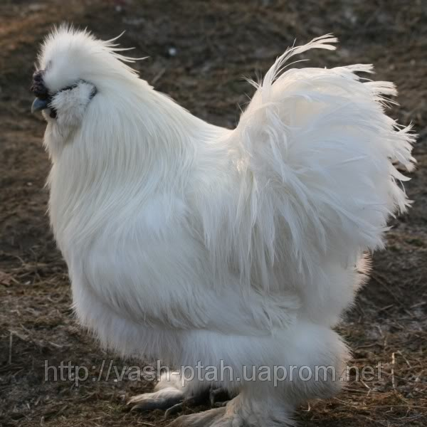
Китайська шовковиста
Декоративна порода. Колір шкаралупи яєць світло-коричневий. Пір'я у шовкових курей не має гачків і тому не може бути зчепленим між собою. Ювенальна линька відсутня.
Кури виглядають вовняними. Своїм привабливим виглядом відразу звертають на себе увагу. Нормальна структура пір'я характерна тільки для частини махового пір'я крила і рульового пір'я хвоста.
Крім шовкового пір’я птиця має характерне синє забарвлення шкіри, окістя, перитоніальних покривів, гребеня. У зв'язку з цим отримали назву – чорношкірі. Китайська шовкова – декоративна легка порода, досить невеликих розмірів і досить рухома.
Має карликову форму. Птах має п'ять пальців. Ця ознака стійко передається потомству. Від однієї курки отримують 120–150 г пуху.

Slide 28
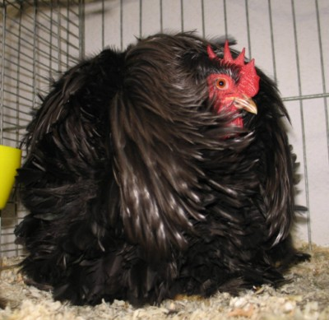
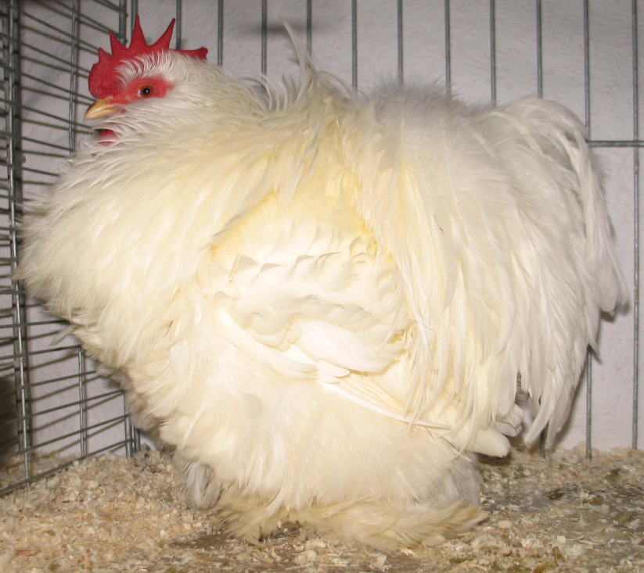
Курчава
Ознака курчавості є генетичною і полягає в тому, що контурне пір’я закручене вверх і має дугоподібну форму.
Це стосується як махового, так і рульового піря, в силу чого птиця не може літати.
Жива маса курей 2,0 кг, півнів – 3,0 кг. Яйцекладка – 120 штук яєць. Маса яйця – 60 г.
Кури починають нестися в шестимісячному віці. Добре пристосовані до несприятливих умов завнішнього середовища. Курчавих курей розводять птахівники-любителі.

Slide 29
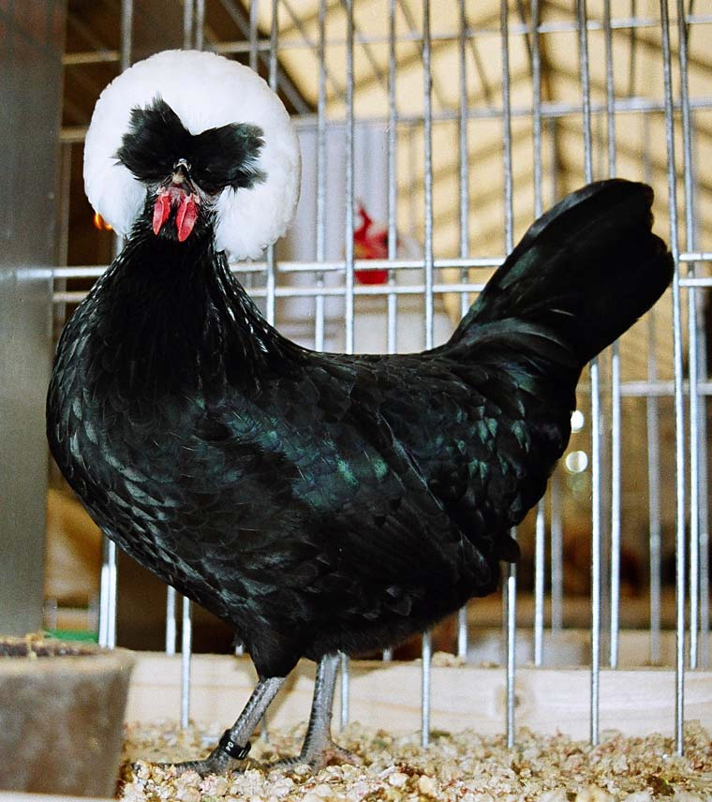
Голландська білочуба
Голландська білочуба порода дуже старого походження. Напрямок продуктивності яєчний. Порода декоративна.
Забарвлення оперення може бути чорне, біле, блакитне. Оперення щільно прилягає. Голова середнього розміру з пишним чубом.
Хохол білого кольору, великий, щільний, довге пір'я якого красиво спадає по обидві сторони голови, не розпадається, не утворює проділу і закруглених пір'їн
Жива маса курей – 1,5–2,0кг, півнів – 2,0–2,5 кг. Несучість – 100–140 шт.
Маса яйця – 48–50г.

Slide 30
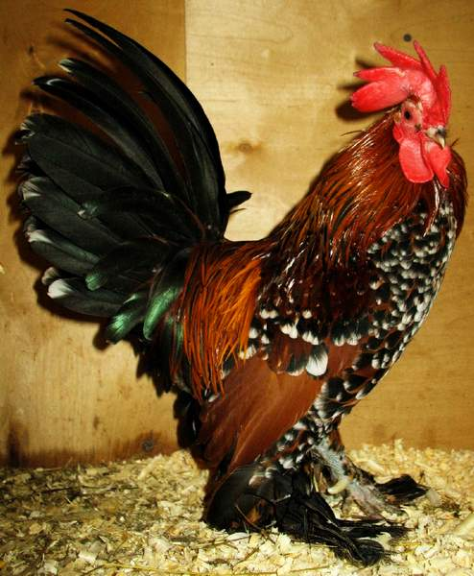
Мільфлер
Ця мохнонога курка належить до найпоширеніших дрібних порід. Для того, щоб виділити її красу, включаючи декоративні «черевички», необхідно мати чисте, сухе приміщення та трав'янистий вигін.
Різновиди кольору: трикольоровий (найбільш поширений), фарфоровий, синій крапчастий, синій, чорно-білий, білий, синій смугастий із золотистою шиєю, сріблястою шиєю та жовтий.
Продуктивні якості: маса півня – 0,7, курки – 0,6 кг, несучість – 12 яєць середньою масою
30 г, з білою шкаралупою.

Slide 31
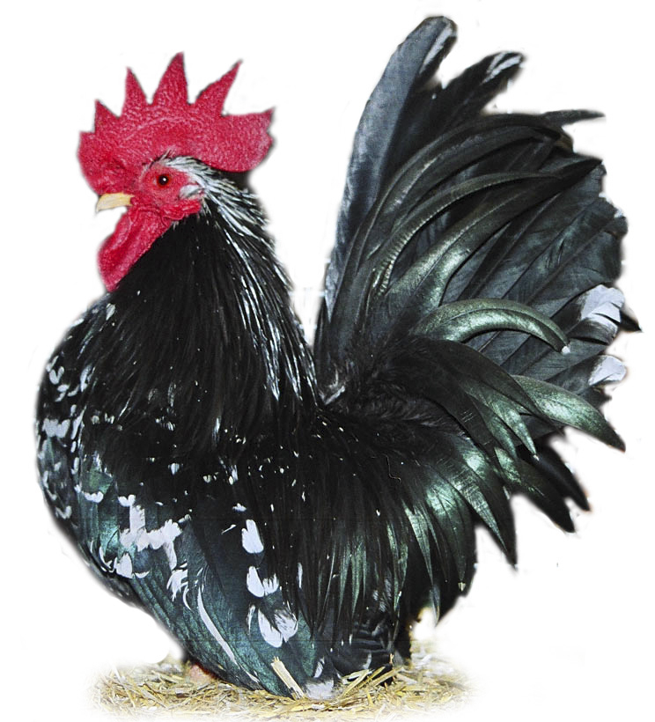
Шабо
Широко поширена порода декоративних курей. Батьківщина шабо–японія. У Європі порода відома з 1860 р. Забарвлення пір'я – біле, жовте з чорним хвостом, чорно-біло-крапчасте, смугасте, куріпчасте, сріблясте, чорно-сріблясте,чорно-золотисте, пшеничне, порцелянове (ситцеве).
Несучість курей шабо – 80 яєць на рік. Маса яйця – 30 г. Жива вага курей – 500 г, півнів – 600 г.

Slide 32
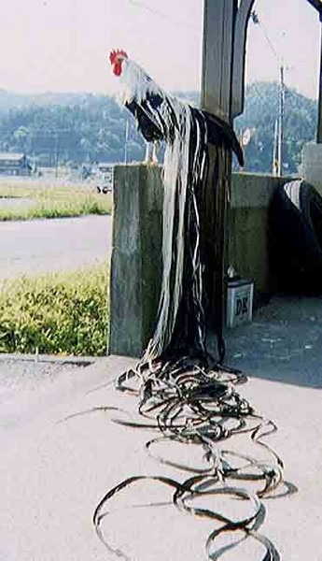
Фенікс або іокогамська
Ця споконвічно декоративна порода курей, одна з найдавніших, прикраса виставок. У птиці легке видовжене тіло та довгий хвіт з великими ніжно-шовковистими косицями.
Колір та малюнок пір'я червоно-білий та білий.
Продуктивні якості. Жива маса курей – 1– 1,5 кг, півнів – 1,7–2 кг. Несучість – 60–80 яєць середньою масою 40 г з білою шкаралупою з червонуватим відтінком.

Slide 33
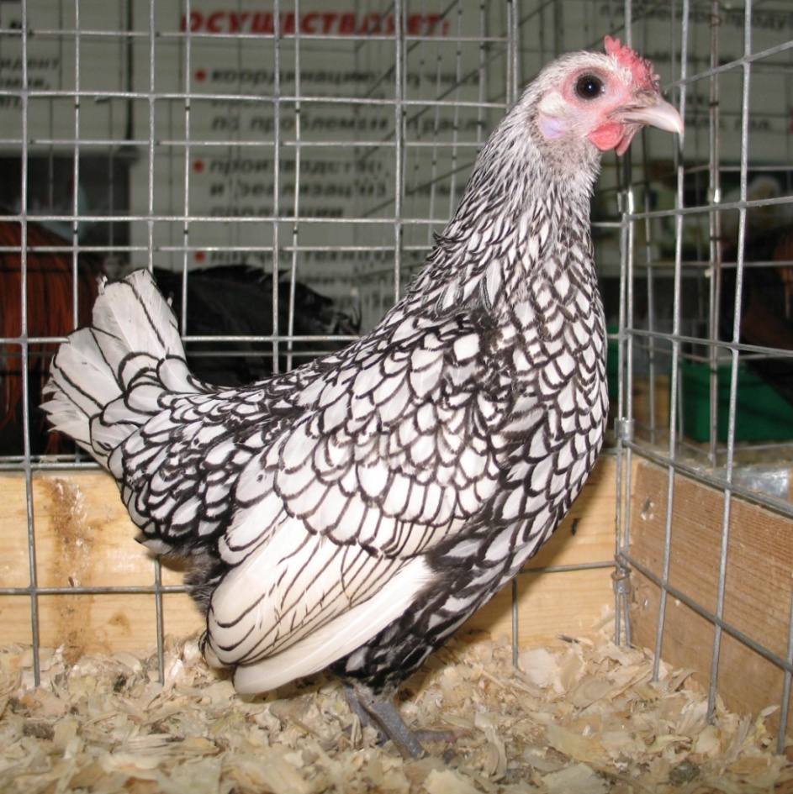
Сибрайт
Ця дуже приваблива дрібна порода курей цікава тим, що в півнів та курей немає типового довгастого пір’я шийної косиці.
Різновиди кольору в породі – срібний і золотий.
Продуктивні якості: маса півня – 0,6, курки – 0,5 кг. Середня маса яйця – 30 г, шкаралупа біла або жовтувата.

Slide 34
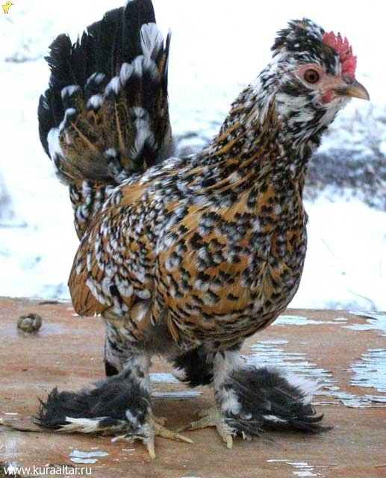
Бентам
Належить до найдрібніших порід з ніжною конституцією.
Для розведення необхідно чисте, сухе та доглянуте середовище.
Різновиди кольорів: чорний (найбільш поширений), білий, синій смугастий, чорно-білий, світлий (з колумбійським малюнком), жовтий, синій та трикольоровий.
Продуктивні якості: маса півня – 0,6, курки – 0,5 кг, несучість –
80 яєць масою 25 г з білою шкаралупою.

Slide 35
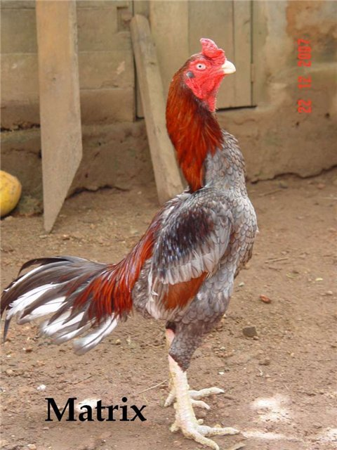
Бійцівські породи курей
Азиль
Це індійська назва усіх чистокровних бійцевих порід.
Середнього росту, кістляві, з широкою грудною кліткою, коротконогі із добре розвиненою мускулатурою, приземисті, з жорстким пір’ям, стрункі.
Навіть самки мають яскраво виражений бійцівський норов.
Маса півня – 2 – 2,5 кг, курки – 1,5 – 2 кг.

Slide 36
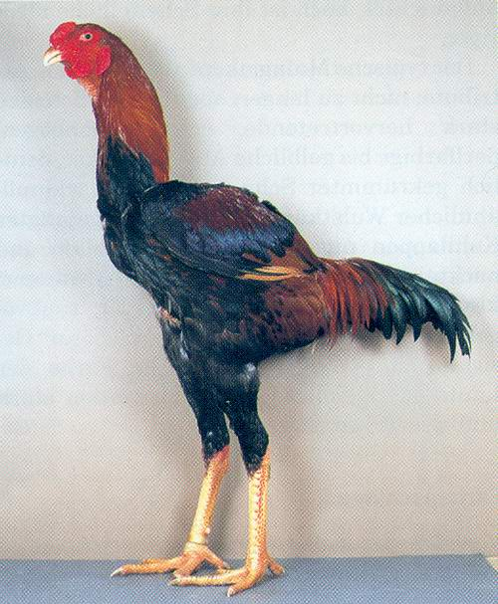
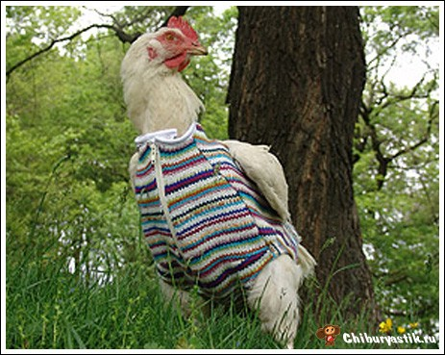
Англійська бійцівська
Цю породу називають ще новоанглійською або сучасною англійською бійцівською. Крім екзотичної стрункої форми тіла, вона визначається елегантною «англійською» ходою.
Різновиди за кольором і малюнком пір'я: із золотистою шиєю, із сріблястою шиєю, з брунатними грудьми, кольору берези, синьо-золотий, синьо-червоний, синій із сріблястою шиєю, червоний крапчастий, синьо-срібний, кольору пшениці.
Продуктивні якості: маса півня – 0,6, курки – 0,5 кг, несучість – 40 яєць, маса яйця – 25 г, з довгуватою шкаралупою.

Slide 37
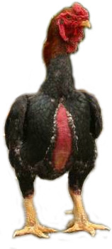
Ямато
Ямато – японська порода бійцівських курей.
Маленька низько і широко поставлена бійцівська порода з прямою поставою, мізерним оперенням, типовою сережкою, м'ясистим обличчям і загнутими вгору нижнім хвостовим пір'ям.
Жива маса курей – 1,3 – 1,5 кг, півнів – 1,5–1,7 кг. Мінімальна вага яєць для висиджування – 35 г.
Колір шкаралупи від кремового до коричневого.

Slide 38
Питання самоконтролю
1.Що таке порода?
2.Як класифікують птицю за напрямом продуктивності?
3.Назвіть породи курей яйцевого напряму продуктивності.
4.Назвіть породи курей комбінованого напряму продуктивності.
5.Назвіть породи курей м’ясного напряму продуктивності.
6.Перечисліть екстер'єрні відмінності порід яйцевого та м'ясного напряму продуктивності.
7.Проаналізуйте продуктивні якості порід леггорн та орпінгтон.
8.Які кроси яєчних курей найбільш розповсюджені в нашій країні?
9.Якого напряму продуктивності порода род-айленд?
10.Від яких кросів курей одержують яйця з коричневою шкаралупою?
11.Які кроси м'ясних курей є поширеними в нашій країні?
12.Які породні ознаки плімутроків?

Slide 39
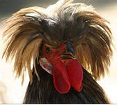
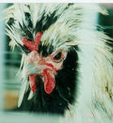
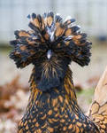
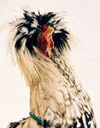
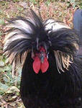
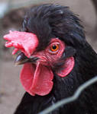
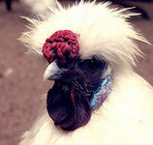
Дякую за увагу!

